Slide 1



EL PERÍODO 2021-2027
Dirección General de Fondos Europeos
Secretaría de Estado de Presupuestos y Gastos
Ministerio de Hacienda

Slide 2
  NEXT GENERATION (1): REACT EU
  NEXT GENERATION (2): MECANISMO DE RECUPERACIÓN Y RESILIENCIA
  PROGRAMACIÓN DE LOS FONDOS PARA EL PERÍODO 2021-2027: RDC y REGLAMENTO FEDER

Slide 3
  NEXT GENERATION (1): REACT EU
  NEXT GENERATION (2): MECANISMO DE RECUPERACIÓN Y RESILIENCIA
  PROGRAMACIÓN DE LOS FONDOS PARA EL PERÍODO 2021-2027: RDC y REGLAMENTO FEDER

Slide 4
REACT EU
Los fondos se atribuyen a nivel nacional (no por categoría de región)
Los fondos se programarán dentro de un objetivo temático específico independiente para luchar contra los efectos del COVID-19 dentro de programas existentes. Se establecerá el impacto esperado del programa en la reparación de crisis en el contexto de la pandemia de COVID-19 y la preparación de una recuperación verde, digital y resistente de la economía.
Prefinanciación: 11% de la anualidad 2021, para el resto de años la prefinanciación anual será la establecida en el RDC del periodo 14-20.
Tasa de cofinanciación: 100%.
Elegibilidad del gasto: desde el 1 de febrero de 2020 hasta el 31 de diciembre de 2023.
Se hará una evaluación a finales de 2024.
Los Estados miembros sólo podrán identificar a las autoridades designadas en el marco de los programas operativos en curso del FEDER, FSE y el Fondo de Cohesión.

Slide 5
  NEXT GENERATION (1): REACT EU
  NEXT GENERATION (2): MECANISMO DE RECUPERACIÓN Y RESILIENCIA
  PROGRAMACIÓN DE LOS FONDOS PARA EL PERÍODO 2021-2027: RDC y REGLAMENTO FEDER

Slide 6
¿QUÉ ES NEXT GENERATION?
Es un instrumento de endeudamiento a través del que se obtendrá financiación adicional con la que financiar la recuperación de Europa.
Obtención de financiación de los mercados de capital aprovechando la clasificación crediticia AAA de la Comisión.
360.000 M€ de 2018 préstamos EEMM
Next Generation
750.000 millones de euros de 2018
390.000 M€ de 2018 ayudas no reembolsables

Slide 7
DISTRIBUCIÓN DE LOS FONDOS OBTENIDOS
Los fondos obtenidos a través de Next Generation se inscriben en el presupuesto europeo como ingresos asignados para financiar actuaciones en las siguientes líneas y fondos:

Slide 8
ASIGNACIÓN DE FONDOS POR ESTADO MIEMBRO
Una parte de los 390.000 millones de euros de 2018 que van destinados a ayudas no retornables son asignados a los Estados miembros de acuerdo con una serie de criterios fijados en la propuesta de la Comisión, en concreto:
  React EU
  Mecanismo Europeo de Recuperación y Resiliencia
  Fondo de Transición Justa
  FEADER
  El resto de fondos son de gestión directa/indirecta de la Comisión y la participación estará en función de convocatorias de proyectos.

Slide 9
MECANISMO DE RECUPERACION Y RESILIENCIA
Dotación: 312.500 millones de euros en subvenciones y 360.000 millones de euros en préstamos.
Las ayudas directas del Mecanismo de Recuperación y Resiliencia se pondrán a disposición de los Estados miembros en dos tandas, la primera para comprometer hasta 2022 y la segunda hasta 2024.
El Estado miembro debe presentar un Plan de Recuperación (remisión formal a partir del 01/01/2021, aunque el borrador se puede presentar a partir de octubre de 2020 para acelerar la aprobación).
Justificar ante la Comisión el logro de los hitos e indicadores para recibir los fondos correspondientes.

Slide 10
MECANISMO DE RECUPERACION Y RESILIENCIA
El acuerdo operativo entre el Estado Miembro y la Comisión, celebrado tras la aprobación del Plan de Recuperación, contendrá:
  Las disposiciones y el calendario de aplicación;
  los indicadores pertinentes relacionados con el cumplimiento de los hitos y objetivos previstos;
  Las disposiciones para facilitar el acceso de la Comisión a la información
  (Si corresponde) los hitos y objetivos adicionales relacionados con el desembolso de la ayuda crediticia.

Slide 11
  NEXT GENERATION (1): REACT EU
  NEXT GENERATION (2): MECANISMO DE RECUPERACIÓN Y RESILIENCIA
  PROGRAMACIÓN DE LOS FONDOS PARA EL PERÍODO 2021-2027: RDC y REGLAMENTO FEDER

Slide 12
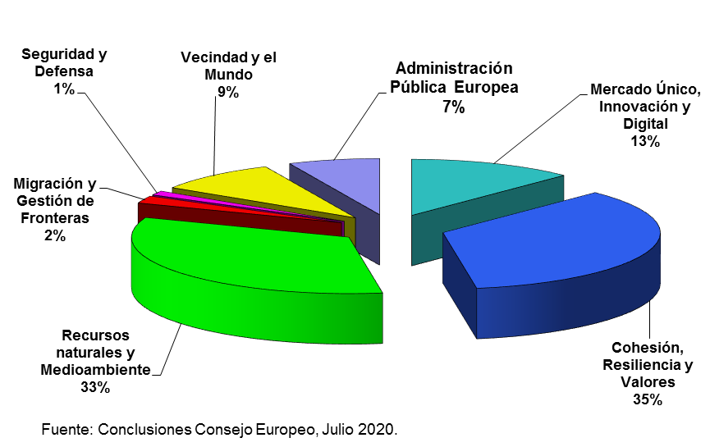
MARCO FINANCIERO PLURIANUAL

Slide 13
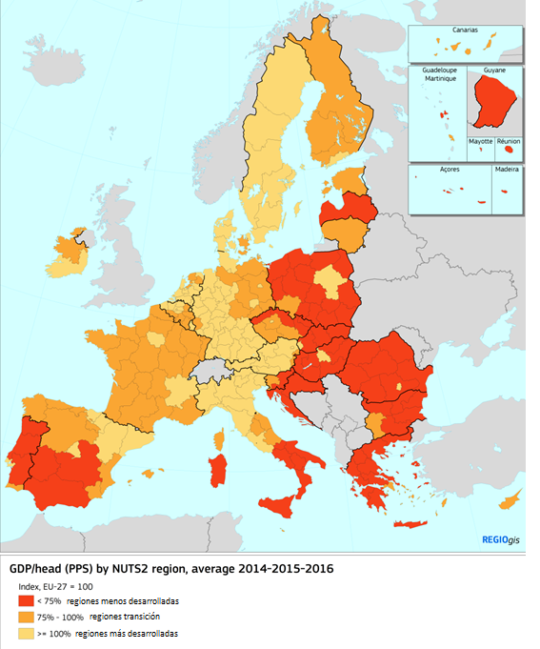
Nuevo mapa de elegibilidad regional
2021-2027

Slide 14
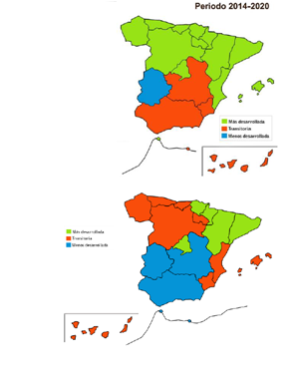
CATEGORÍAS DE REGIÓN

Slide 15
Cambios en la clasificación de las regiones españolas

Slide 16
  a) Reglamento Disposiciones Comunes Fondos

Slide 17
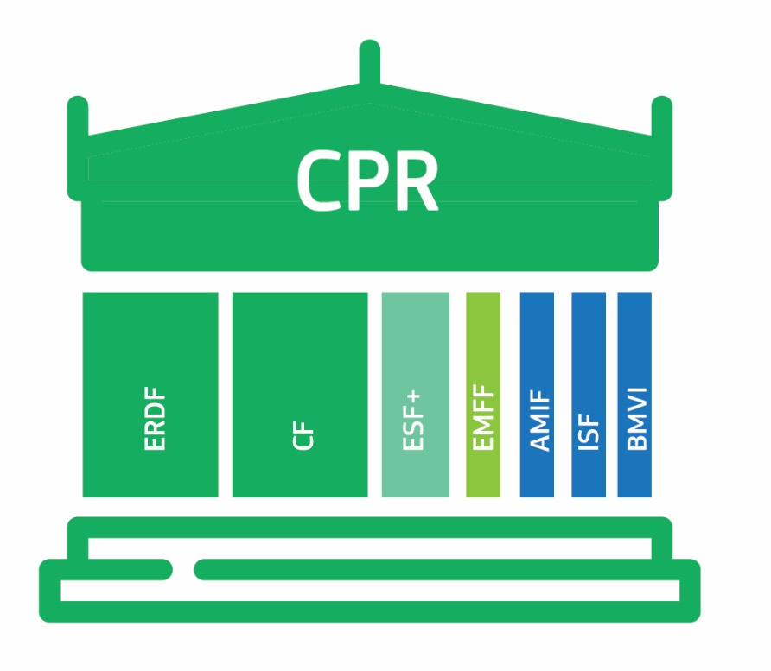
REGULACIÓN
Reglamento Disposiciones Comunes (RDC)
Cubre 8 fondos: FEDER, FC, FSE+, FEMP, FTJ,FAMI, FSI y IGFV
Incluye los elementos para su implementación
Excluye a FEADER
Regulación FEDER/FC
Incluye las prioridades políticas (objetivos específicos, concentración temática)

Slide 18
CALENDARIO
2 de Mayo de 2018 → Presentación por la CE de la propuesta del nuevo Marco Financiero Plurianual (MFP) post- 2020.
29 de Mayo de 2018→ Presentación de la propuesta de reglamentos que regulan los Fondos EIE.
15 de Enero de 2020 →Creación Fondo de Transición Justa.
28 de Mayo de 2020 → Presentación paquete Next Generation EU.
21 de Julio de 2020→ Acuerdo en el Consejo Europeo sobre el MFP 21-27.
Pendiente de aprobación CONS-PE reglamentos sobre Fondos EIE→ alcanzado acuerdo sobre Reglamento REACT EU y muy avanzada negociación acuerdos resto reglamentos. Previsto aprobación bajo Presidencia portuguesa del Consejo (1er semestre 2021).

Slide 19

PREMISAS REGLAMENTO DISPOSICIONES COMUNES FONDOS (I)
SIMPLIFICACIÓN → reducción de carga administrativa, de los sistemas de gestión y control y auditoría, desincentivo.
CONTINUIDAD DE LOS SISTEMAS DE GESTIÓN Y CONTROL → y otras medidas que faciliten la puesta en marcha.
FLEXIBILIDAD → adaptación de los programas al contexto y a las crisis (económica, migratoria…)
POTENCIAL IIFF → medio eficiente para financiar determinadas inversiones. Apalancar.

Slide 20
PREMISAS REGLAMENTO DISPOSICIONES COMUNES FONDOS (II)
ARMONIZACIÓN NORMAS → entre Fondos e instrumentos.
USO DE COSTES SIMPLIFICADOS → reducción de carga administrativa, sistemas de gestión, control y auditoría, desincentivo.
VÍNCULO MÁS ESTRECHO CON EL SEMESTRE EUROPEO → reducción de carga administrativa, sistemas de gestión, control y auditoría, desincentivo.
CONDICIONES HABILITANTES → anteriores “condiciones ex ante”.

Slide 21

DOTACIÓN COHESIÓN (Acuerdo Consejo)

Slide 22
REGLAMENTO DISPOSICIONES COMUNES FONDOS
Enfoque estratégico y programación
5 objetivos políticos más amplios que los 11 objetivos temáticos anteriores.
Condiciones habilitantes → se aplican a lo largo de todo el período. El Estado miembro es el encargado de evaluar su cumplimiento (y debe tener conformidad de la CE).La CE no realizará reembolsos asociados a los objetivos específicos con incumplimientos.
Programación 5+2 → 50% de las asignaciones de los 2 últimos años(2026 y 2027) se realizarán en base al resultado de la revisión intermedia de 2025.
Transferencia de recursos entre FEDER y FSE → hasta un 20%

Slide 23
REGLAMENTO DISPOSICIONES COMUNES FONDOS
Gestión y Control
No hay proceso de designación de autoridades → agilizar el arranque del período.
Controles y auditorías → se reduce significativamente para atenuar la carga administrativa.
Prefinanciación → 0,5% de prefinanciación anual de 2021 a 2026.
Regla N+3 entre 2021 y 2026 y regla N+2 para la última anualidad 2027

Slide 24
REGLAMENTO DISPOSICIONES COMUNES FONDOS
Tasas de cofinanciación
Regiones menos desarrolladas→ 85%.
Regiones transición→ 60%.
Regiones más desarrolladas→ 40%.
Las Regiones Ultraperiféricas → 85%
Programas Interreg → 80%

Slide 25
  b) Reglamento FEDER

Slide 26
PREMISAS DE ACTUACIÓN A ESCALA UE DEL FEDER
APOYO A PYMES → impacto potencial elevado; pero ayudar a las dinámicas para que crezcan → no mantener la economía del pasado.
BAJO IMPACTO → apoyo a las grandes empresas, inversiones en aeropuertos, vertederos…
ALTO VALOR AÑADIDO → economía baja en carbono, desarrollo urbano sostenible, cooperación regional.
CONCENTRACIÓN TEMÁTICA → se mantiene, apoyando a la innovación, economía digital, pymes, economía circular y baja en carbono…

Slide 27
PREMISAS DE ACTUACIÓN A ESCALA UE DEL FEDER
APOYO A PYMES → impacto potencial elevado; pero ayudar a las dinámicas para que crezcan → no mantener la economía del pasado.
BAJO IMPACTO → apoyo a las grandes empresas, inversiones en aeropuertos, vertederos…
ALTO VALOR AÑADIDO → economía baja en carbono, desarrollo urbano sostenible, cooperación regional.
CONCENTRACIÓN TEMÁTICA → se mantiene, apoyando a la innovación, economía digital, pymes, economía circular y baja en carbono…

Slide 28





OBJETIVOS POLÍTICOS (ART. 2)
2021-2027
2014-2020
OP1: Una Europa más competitiva e inteligente promoviendo la transformación económica innovadora e inteligente
OP2: Una Europa más verde, baja en carbono hacia una economía cero en carbono y resiliente, promoviendo una transición energética limpia y justa, la inversión verde y azul, la economía circular, la adaptación y mitigación climática y la prevención y gestión de riesgos.
OP4: Una Europa más social e inclusiva implementando el Pilar Europeo de Derechos Sociales
OP3: Una Europa más conectada mejorando la movilidad y la conectividad TIC regional
OP5: Una Europa más cercana a los ciudadanos, promoviendo el desarrollo sostenible e integrado de todo tipo de territorios y las iniciativas locales
OT1, OT2, OT3
OT4, OT5, OT6
OT7
OT8, OT9, OT10
OT2, OT4, OT6, OT9

Slide 29
CONCENTRACIÓN TEMÁTICA (ART. 3 Y 9 - FEDER)
  Clasificación: se podrá cumplir la concentración temática a nivel nacional o a nivel categoría de región. En función de la RNB (2015-2017 per cápita en pps UE 27). España se situaría en el Grupo 2:
  EEMM cuya RNB >=100% media UE → Grupo 1
  EEMM cuya RNB >=75% y <100% media UE → Grupo 2
  EEMM cuya RNB <75% media UE → Grupo 3 (incluyendo las RUP)
  Requisitos concentración temática:
  Estados Grupo 1/Regiones más desarrolladas→ 85% OP1 y OP2 y min. 30% OP2
  Estados Grupo 2/ regiones en transición → 40% OP1 y min. 30% OP2
  Estados Grupo 3/Regiones menos desarrolladas → 25% OP1 y min. 30% OP2
Desarrollo Urbano Sostenible: Al menos 8% del FEDER

Slide 30
PROGRAMACIÓN FONDOS UE PERIODO 2021-2027
Se tendrán en cuenta todos los instrumentos puestos a disposición de los Estados miembros para una programación coordinada y conjunta de los Fondos en el próximo periodo.

